Slide 1
Hidráulica

Slide 2
Conceitos Fundamentais
Hidráulica
É a ciência que estuda a condução da água
ETMOLOGIA
Grego Hydros = Água
Aulos = Condução
Hidráulica
É a ciência que estuda a condução da água
ETMOLOGIA
Grego Hydros = Água
Aulos = Condução

Slide 3
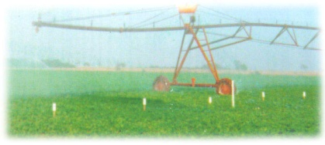
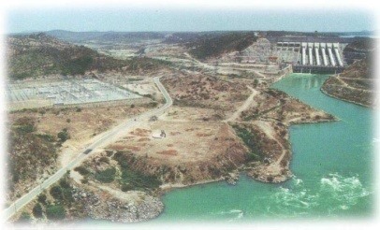
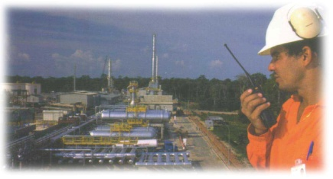
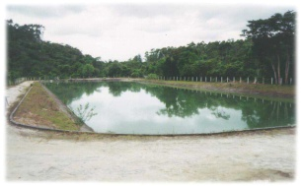
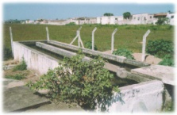
Conceito mais Abrangente
Hidráulica é a área da engenharia que aplica os conceitos de Mecânica dos Fluidos na resolução de problemas ligados à:
  CAPTAÇÃO;
  ARMAZENAMENTO;
  CONTROLE e
  USO DA ÁGUA
Agricultura
Energia
Hidráulica
Indústria
Saneamento

Slide 4
Aspectos Históricos
A Hidráulica esteve presente ao longo de praticamente toda a história da humanidade.
Disponibilidade ➔ variável no tempo e no espaço
Necessidade de compatibilizar
  ➔ Oferta X Demanda ➔ transportando de locais onde está disponível para locais onde é necessária.

Slide 5

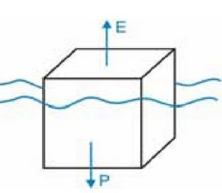


Aspectos Históricos
Primeiros pensamentos efetivamente científicos relativos à Hidráulica ➔GREGOS
Século III a.C ARQUIMEDES
Princípios da Hidrostática e
Equilíbrio dos Corpos Flutuantes

Slide 6
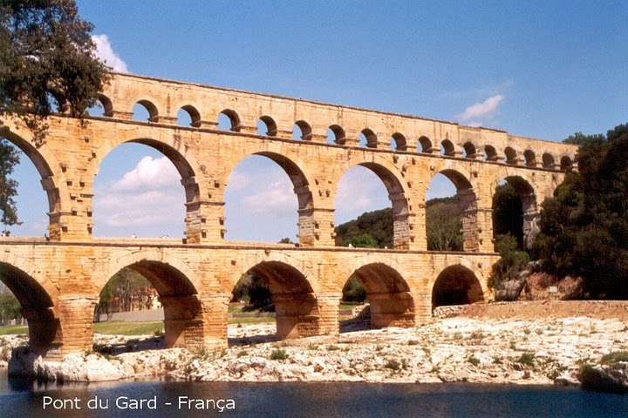
Aspectos Históricos
ROMANOS
Postura diferente da dos Gregos.
Dão mais enfoque à construção do que à criação intelectual
Empreendimentos de Engenharia
CONSTRUÇÃO DE DIVERSOS
AQUEDUTOS:
Em Roma: 11 aquedutos
Vazão: 4000 L/s
~ 345 L/hab dia

Slide 7
Aspectos Históricos
Não foram observados grandes avanços para a Engenharia Hidráulica
Idade Média
Renascimento (Séc. XVI)
  Leonardo da Vinci ➔ Escola Italiana:
  Conservação da Massa, influência atrito no escoamento, velocidade de propagação das ondas.
Séc. XVII ➔ Contribuições de matemáticos e físicos ➔ Surge a Hidrodinâmica
  Newton, Euler, Pascal, Boyle, Leibnitz, Bernoulli

Slide 8
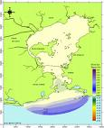
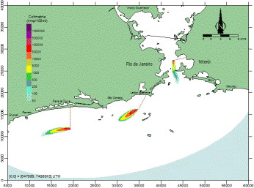
Aspectos Históricos
Grandes progressos da Hidráulica, com base na experimentação ➔ França e Itália (Pitot, Chézy, Venturi)
Século XVIII
Séc. XIX
Séc. XX ➔ Mecânica dos Fluidos ➔ Karman, Nikuradse, Moody, Colebrook, etc.
Hidráulicos Práticos ➔ Introdução dos conceitos de velocidade e turbulência ➔ Reynolds, Hazen e Poiseuille, Bresse, Weisbach e Darcy ➔ PERDA DE CARGA
Atualmente com o advento da INFORMÁTICA é possível modelar os escoamentos com os MÉTODOS NUMÉRICOS E COMPUTACIONAIS.

Slide 9
Divisões da Hidráulica
Hidrocinemática
Hidráulica Teórica
Hidráulica Aplicada
Velocidades e trajetórias das partículas
Hidrostática
Líquidos em repouso
Hidrodinâmica
Líquidos em movimento e forças envolvidas
Sistema de Abastecimento de Água
Hidráulica Urbana
Sistema de Esgotamento Sanitário
Sistema de Drenagem Urbana
Irrigação
Drenagem Agrícola
Hidráulica Rural ou Agrícola
Hidráulica Fluvial
Rios e Canais
Hidráulica Marítima
Portos e Obras Marítimas
Instalações Prediais, Industriais e Hidrelétricas
Meio Ambiente
Preservação dos Habitats Aquáticos
Dispersão de Poluentes
Erosão, entre outros

Slide 10
Propriedades dos Fluidos
Massa Específica (ou densidade absoluta)
Densidade Relativa
Peso Específico
Pressão
Princípio de Stevin
Viscosidade do Fluido (Newtoniano)
Vazão

Slide 11
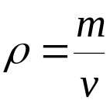
Propriedades dos Fluidos
Massa Específica (ou densidade absoluta)
  É a relação entre a massa da porção do fluido e o seu volume
  Características:
    Varia com a pressão e temperatura
Unidades de Massa Específica:
  Sistema MKFS (técnico: F,L,T): utm/m³ ou kgf.s²/m⁴
  Sistema MKS (INTERNACIONAL: L,M,T): kg/m³
  Sistema CGS: g/cm³
  ρ_{água =} 1000kg/m³ ou 102 kgf.s²/m⁴
  ρ _{água} = 1,0g/cm³

Slide 12

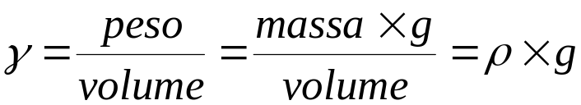
Propriedades dos Fluidos
Peso Específico ( )
  É a relação entre o peso de uma certa porção de fluido e o seu volume.
  Unidades:
  Unidade de Peso Específico:
  Sistema MKFS (técnico): kgf/m³
  Sistema MKS: N/m³
  γ_{água}: 1000kgf/m³ ⁼ 10000 N/m³

Slide 13
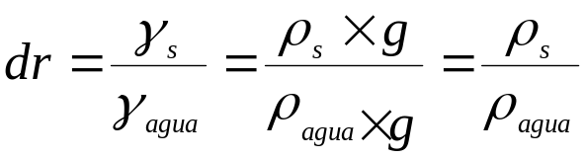
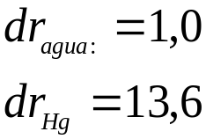
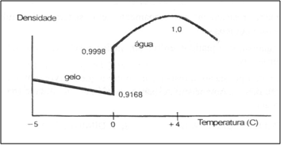
Propriedades dos Fluidos
Densidade Relativa
  É a relação entre o peso específico de uma substância e o peso de uma outra tomada como referência. Para os líquidos, a água é o fluido tomado como referência
  Características:

Slide 14
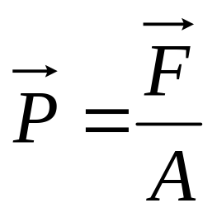
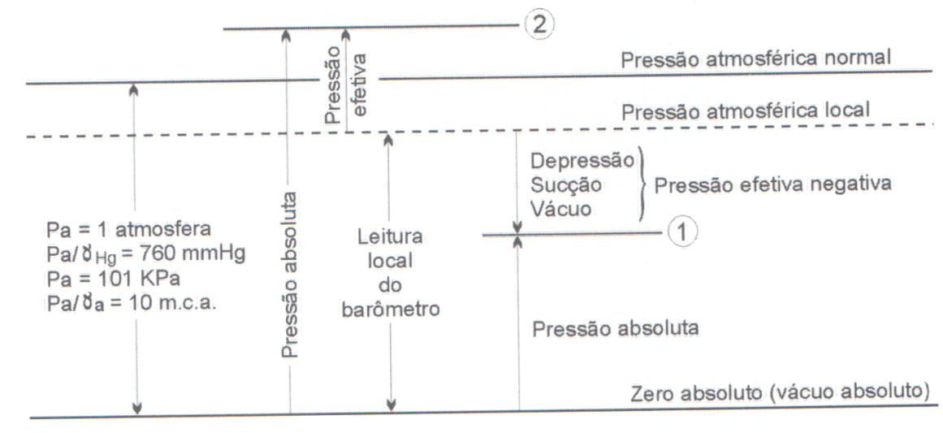
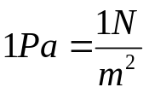
Propriedades dos Fluidos
Pressão: Piezômetros e Manômetros
  É a relação entre a força normal que age numa superfície plana e sua área.
  Unidade: MKS

Slide 15
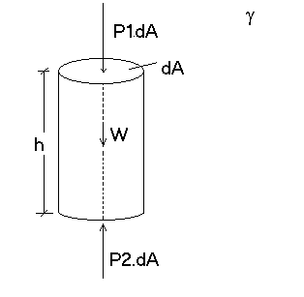

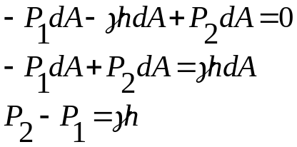
Propriedades dos Fluidos
Lei de Stevin
  A diferença de pressão entre dois pontos no interior de uma porção de fluido em equilíbrio, é igual ao produto do DESNÍVEL entre eles e seu peso específico.
  1 mca = 0,1 kgf/cm² = 0,01 MPa

Slide 16
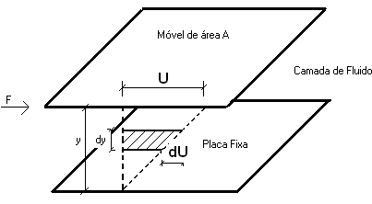
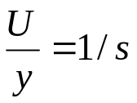


Propriedades dos Fluidos
Viscosidade Dinâmica : Lei de Newton da Viscosidade
  Para um fluido Newtoniano a tensão tangencial é proporcional ao gradiente de velocidades. O fator de proporcionalidade é a viscosidade dinâmica do fluido.
  A viscosidade se evidencia com o movimento e é percebida como a resistência ao escoamento
Unidades de Viscosidade:
Sistema MKFS: kgf.s/m²
Sistema MKS: kg/m.s

Slide 17
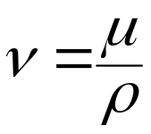
Propriedades dos Fluidos
Viscosidade Cinemática do Fluido
  É a relação entre viscosidade dinâmica do fluido e a massa específica.
Unidades de Viscosidade Cinemática:
  Sistema MKS: m²/s

Slide 18
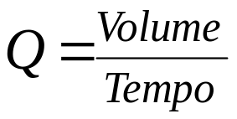
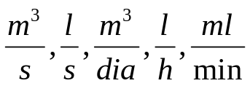
Propriedades dos Fluidos
Vazão
  É a relação entre o volume do líquido que flui por determinada seção transversal na unidade de tempo.
Unidades :

Slide 19
Princípios da Hidráulica
Princípio da Conservação da Massa
Princípio da Conservação da Energia

Slide 20
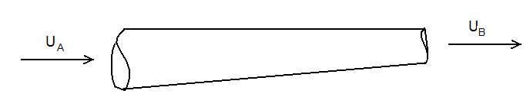
Princípio da Conservação da Massa
Equação da Continuidade
Universidade Federal de Juiz de Fora - UFJF
Faculdade de Engenharia
A massa não pode ser criada nem destruída.
A massa de água que entra em um conduto (forçado ou livre) é a mesma que sai do conduto, se não houver contribuição ou retirada do fluido, ao longo do escoamento.
  Q_{A} = Q_{B} mas: Q = U.S
  Logo:
    U_{A} . S_{A} = U_{B}. S_{B}
    S_{A} > S_{B} U_{A} < U_{B}

Slide 21
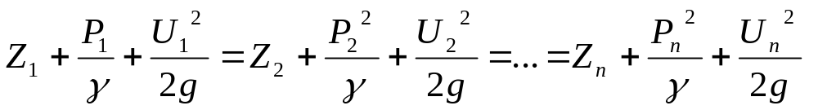
Princípio da Conservação da Energia: Eq. Bernoulli
A Equação de Bernoulli: Primeira Lei da Termodinâmica, que se define:
“A energia não pode ser criada nem destruída apenas transformada”.
Fluido Perfeito /Ideal:
Abstração física
Sem viscosidade e incompressível (ρ = cte)
Ver pCI-5

Slide 22
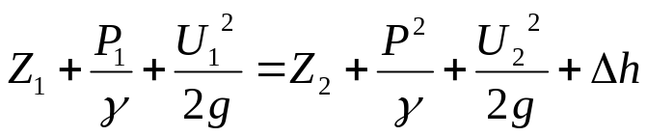
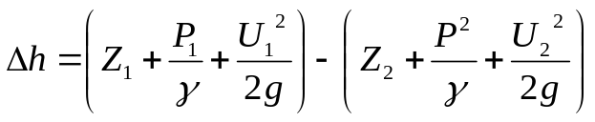
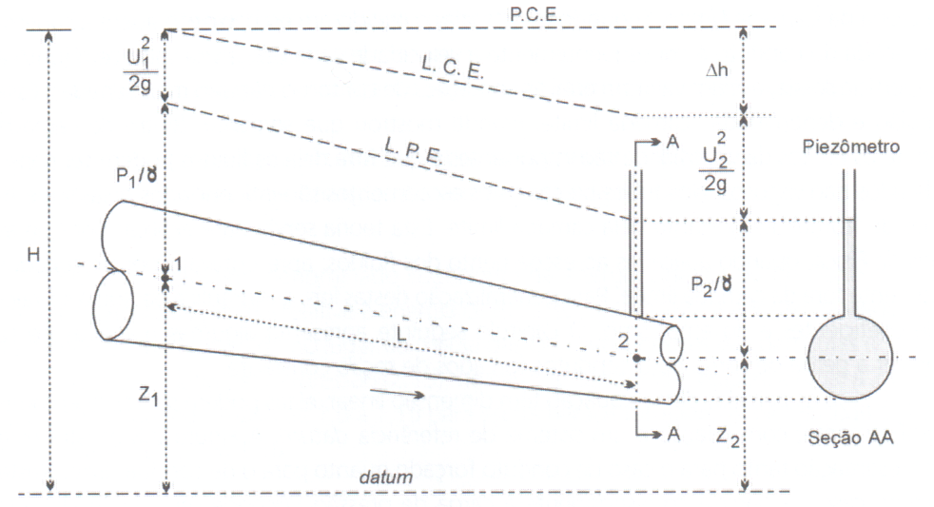
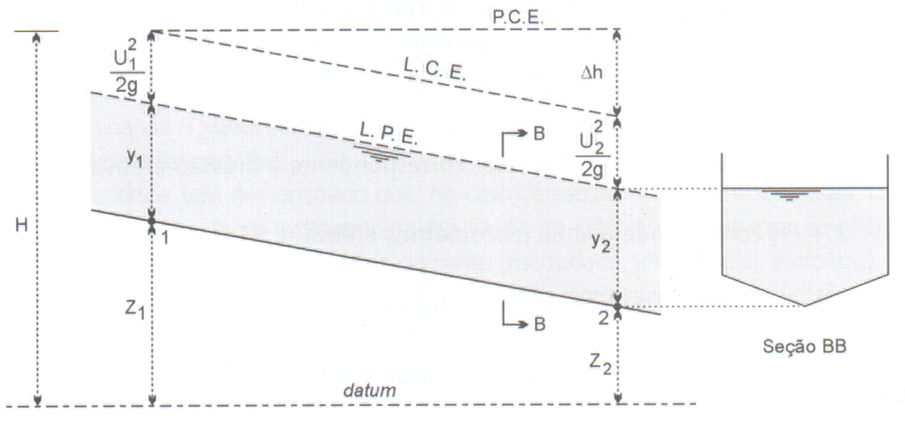
Princípio da Conservação da Energia (Equação de Bernoulli)
Perda = Em - Ej
Em
Ej
Conduto Forçado
OBS: LCE não está paralela à LPE, por que?
Conduto Livre
PCE = Plano de Carga Efetivo (Ideal)= Z + P/ + U₁²/2g + Δh
LCE = Linha de Carga Efetiva (Real) = Z + P/ + U₁²/2g
LPE = Linha Piezométrica = Z + P/
São paralelas

Slide 23
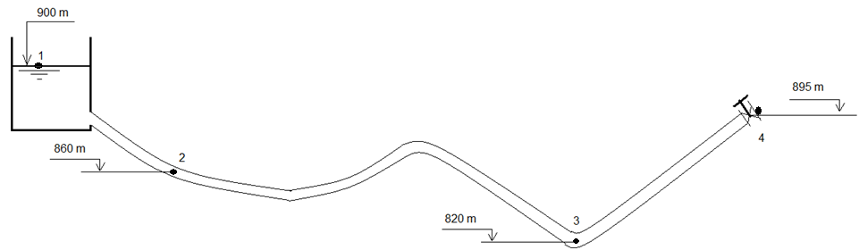
Problema I.1
  Determine a pressão e velocidade média com a qual a água escoa nos pontos 1, 2, 3 e 4 no diagrama mostrado a seguir. Considere fluido perfeito (sem perda de carga). Determine também a vazão em cada um dos pontos.
  Considere o diâmetro igual a 100 mm em toda a tubulação.

